Slide 1
[Label name]
[Properties]
[RELATION]
[Label name]
[Properties]

Slide 2
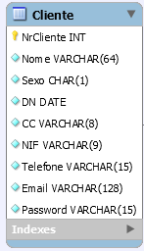
[Cliente]
{NrCliente}, {Nome}, {Sexo},
{DN}, {CC}, {NIF}, {Telefone}, {Email}, {Password}

Slide 3
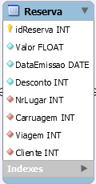
[Reserva]
{idReserva}, {Valor}, {DataEmissao},
{Desconto}

Slide 4
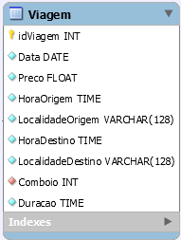
[Viagem]
{idViagem}, {Data}, {Preco},
{HoraOrigem}, {LocalidadeOrigem}, {HoraDestino}, {LocalidadeDestino}, {Duracao}

Slide 5
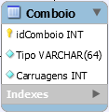
[Comboio]
{idComboio}, {Tipo}, {Carruagens}

Slide 6
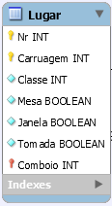
[Lugar]
{Nr}, {Carruagem}, {Classe}, {Mesa}, {Janela}, {Tomada}, {Comboio}

Slide 7
[Cliente]
[Viagem]
[FEZ]
[RELATIVA]
[REALIZADA]
[Reserva]
[Comboio]
[Lugar]
[RESERVADO]
[PERTENCE]

